Slide 1
Использование мнемотаблиц в чтении и запоминании литературных произведений
Столярова Е.В.- воспитатель старшей группы ГБДОУ д/с № 35
Пушкин 2013 год

Slide 2
мнемотехника
“Учите ребёнка каким-нибудь неизвестным ему пяти словам – он будет долго и напрасно мучиться, но свяжите двадцать таких слов с картинками, и он их усвоит на лету”.
К.Д.Ушинский
Мнемотехника в переводе с греческого — искусство запоминания, технология развития памяти, обеспечивающая успешное и эффективное запоминание информации. Идея: на каждое слово или словосочетание придумывается картинка и весь текст зарисовывается схематично. Любой рассказ, сказку, пословицу, стихотворение можно «записать», используя картинки или символьные знаки. Глядя на эти схемы, ребенок воспроизводит полученную информацию.

Slide 3
Мнемотаблицы: являются дидактическим материалом по развитию речи; их можно использовать для пополнения словарного запаса и развития речи; использовать при обучении пересказу и составлению рассказов, заучивании наизусть.
С помощью мнемотаблиц можно решить такие задачи:
Развитие речи и пополнение словарного запаса.
Преобразование образов в символы.
Развитие памяти, внимания и образного мышления.
Развитие мелкой моторики.

Slide 4
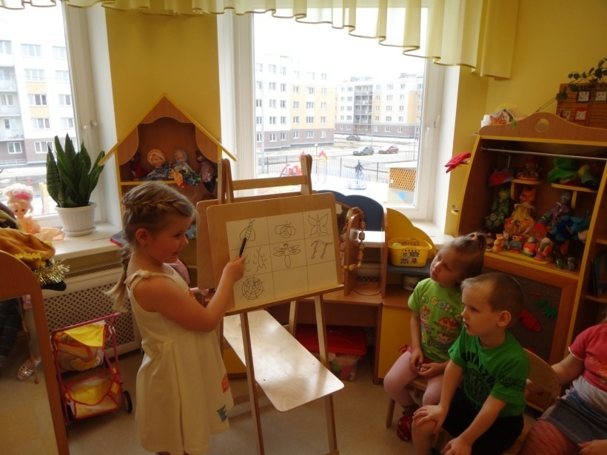
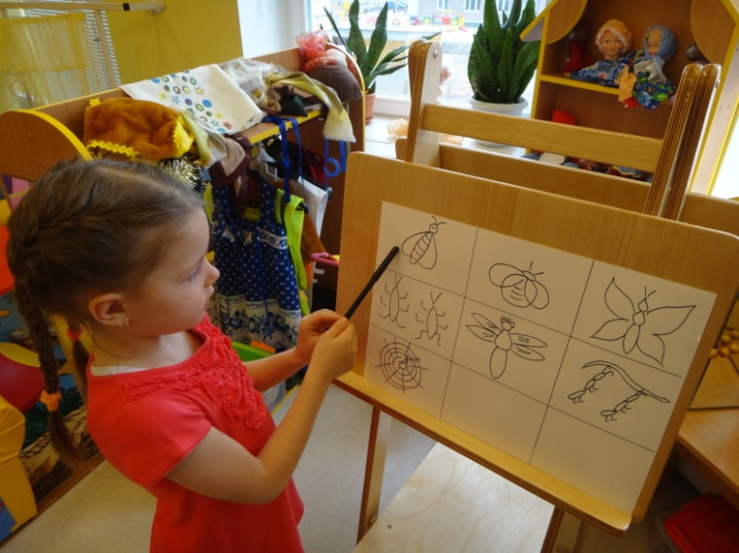
Этапы работы с мнемотаблицами:
Рассматривание таблицы и разбор того, что на ней изображено.
Перекодирование информации, т.е. преобразование из абстрактных символов в образы.
Пересказ сказки с опорой на символы, т.е. происходит обработка метода запоминания. Например «Стоял в поле теремок, прибежала и поселилась там мышка-норушка, лягушка-квакушка, заяц-длинные уши, лиса-краса, волк-зубами щёлк, затем пришёл медведь, но он был большой и не поместился в теремок, теремок развалился.»

Slide 5
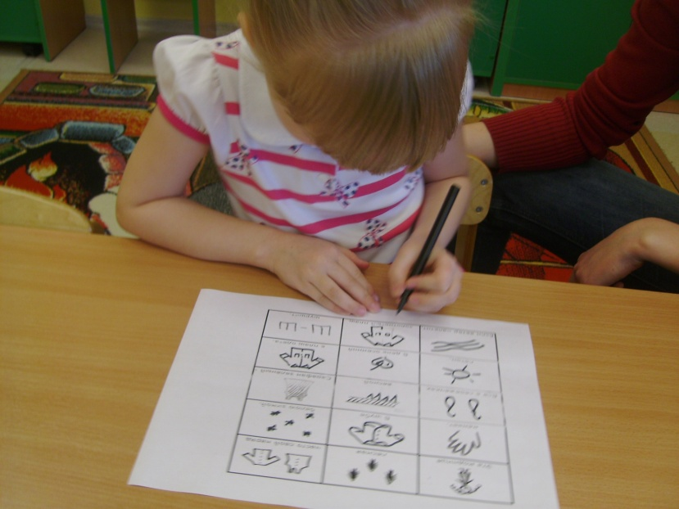
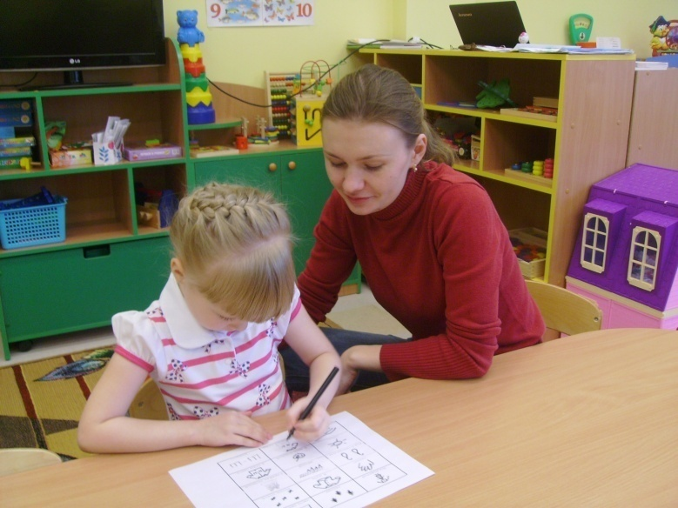
Делается графическая зарисовка мнемотаблицы.
Каждая таблица может быть воспроизведена ребёнком при её показе ему. При воспроизведении сказки основной упор делается на изображение главных героев. Детям задают вопросы: «Какая сказка «спряталась» в таблицу? Про кого эта сказка?

Slide 6
Мнемотаблицы к сказкам

Slide 7
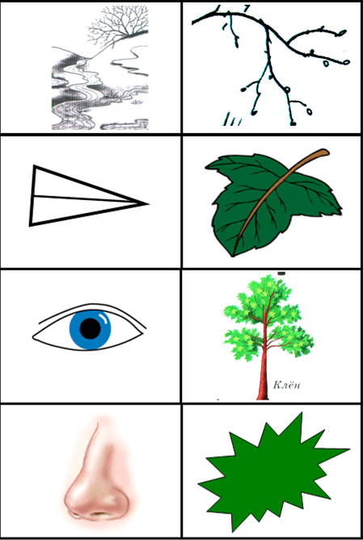
Мнемотаблицы к разучиванию стихотворений
Весна пришла
По весне набухли почки
И проклюнулись листочки.
Посмотри на ветки клена –
Сколько носиков зеленых!
Т. Дмитриев

Slide 8
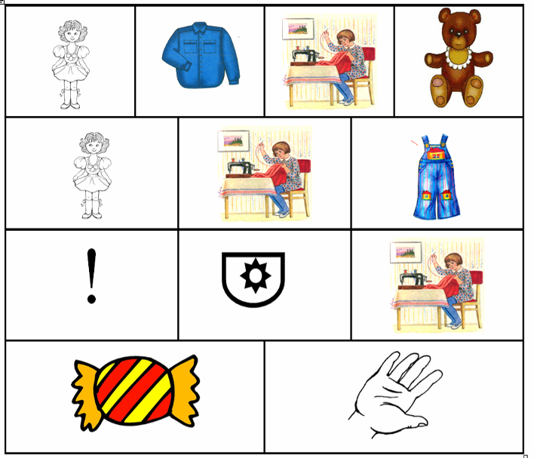
Мой мишка
(отрывок)
Я рубашку сшила мишке,
Я сошью ему штанишки,
Надо к ним карман пришить
И конфетку положить.
(З.Александрова)

Slide 9
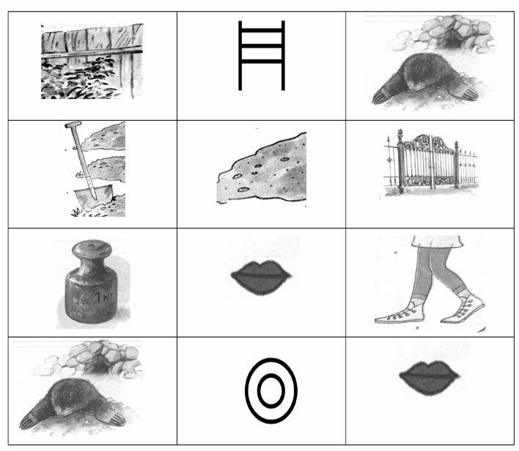
Мнемотаблица для разучивания и запоминания загадок
К нам во двор забрался крот,
Роет землю у ворот.
Тонна в рот земли войдет,
Если крот откроет рот.
(экскаватор)

